Slide 1
Μαθηματικά
Εισαγωγή στον Διαφορικό λογισμό
ΠΑΡΑΓΩΓΟΣ ΣΥΝΑΡΤΗΣΗΣ
ΙΦΕ

Slide 2
Η παράγωγος συνάρτησης-Γενικά
ΔΙΑΦΟΡΙΚΟΣ ΛΟΓΙΣΜΟΣ
Στη μαθηματική ανάλυση, οι παράγωγοι χρησιμοποιούνται ως μοντέλα ρυθμών μεταβολής φαινόμενων που συμβαίνουν γύρω μας.
Απλά θα λέγαμε ότι η παράγωγος μας δείχνει πόσο γρήγορα ή αργά αλλάζει μια ποσότητα σε ένα συγκεκριμένο σημείο.
Για παράδειγμα, η παράγωγος της θέσης ενός αυτοκινήτου, σε κάποια χρονική στιγμή, είναι η στιγμιαία ταχύτητα με την οποία το αυτοκίνητο ταξιδεύει εκείνη τη χρονική στιγμή.

Slide 3
Γεωμετρική ερμηνεία της παραγώγου:
Παράγωγος της y = f(x) στο σημείο P(x_{ο}, f(xο)) ορίζεται η κλίση της εφαπτομένης της καμπύλης C στο σημείο P(xο, f(xο))
Η διαδικασία της εύρεσης της παραγώγου λέγεται παραγώγιση ή διαφόριση
Όταν η παράγωγος μιας συνάρτησης σε σημείο x₀ του πεδίου ορισμού της υπάρχει και είναι μοναδική η συνάρτηση καλείται παραγωγίσιμη ή διαφορίσιμη στο x₀.

Slide 4
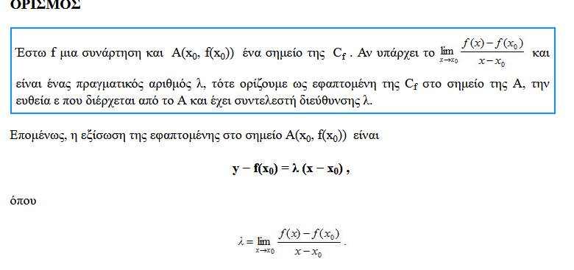
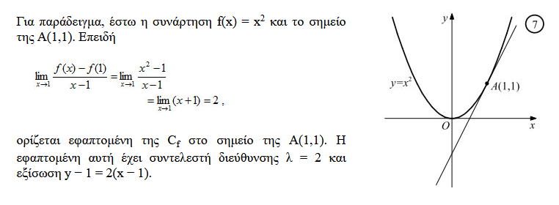

Slide 5
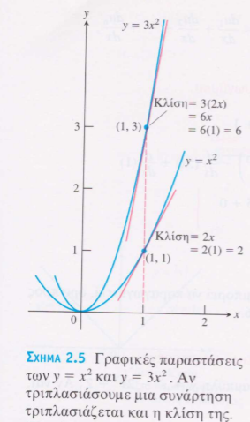


Slide 6
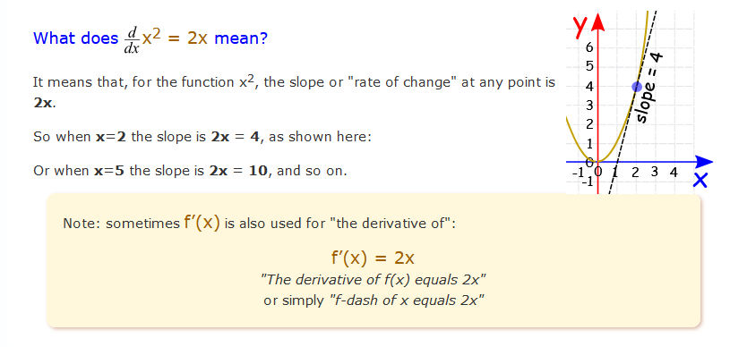
Τι σημαίνει ότι η παράγωγος της συνάρτησης x^2 είναι ίση με 2x;

Slide 7
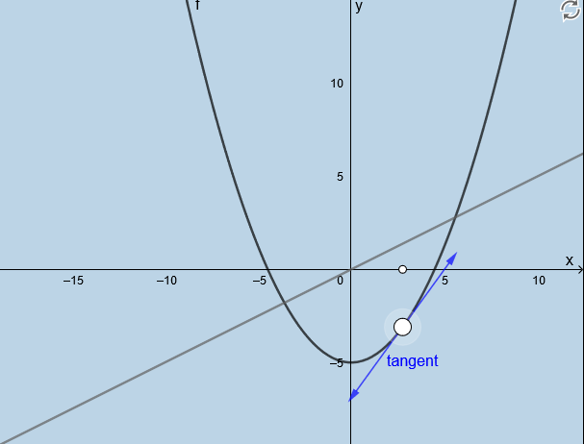

Slide 8
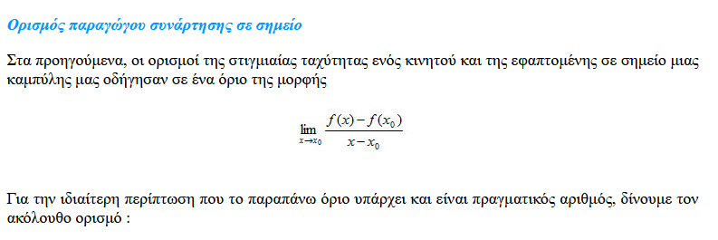
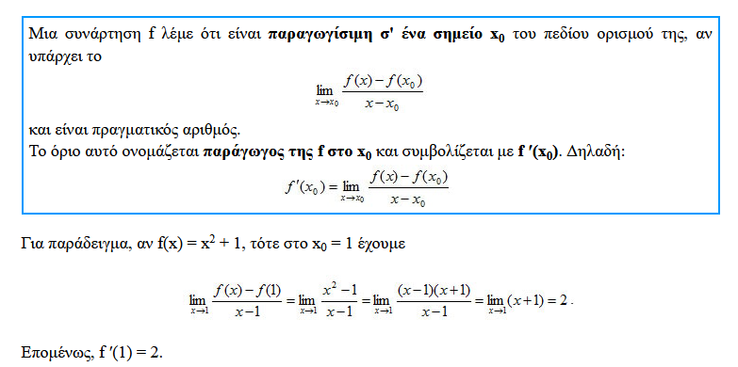

Slide 9
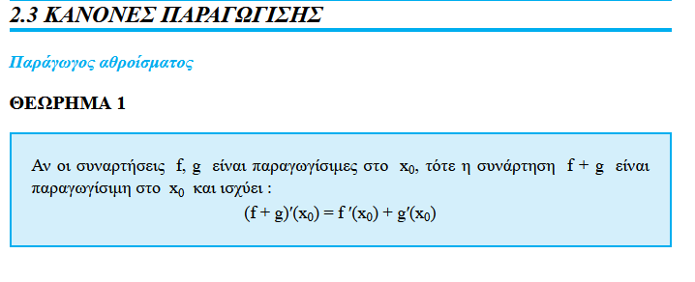
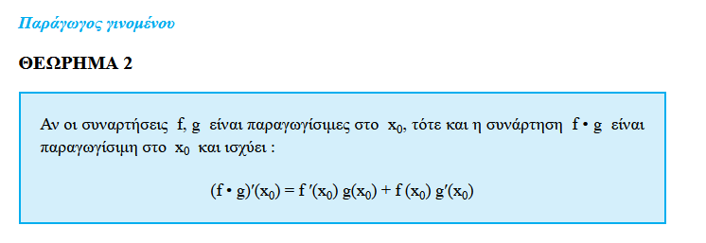
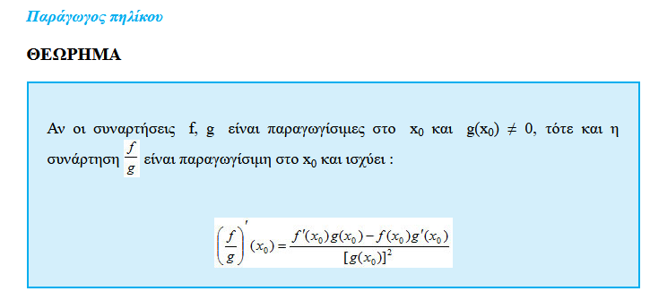

Slide 10
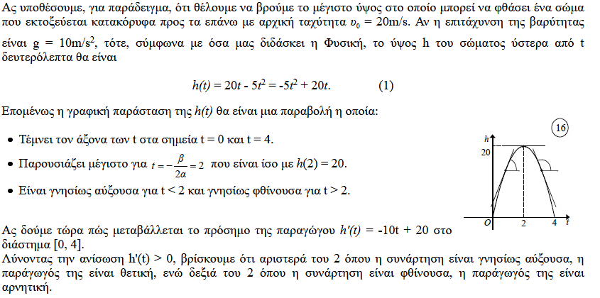
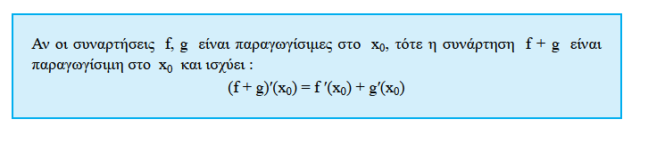
Μελέτη συνάρτησης

Slide 11
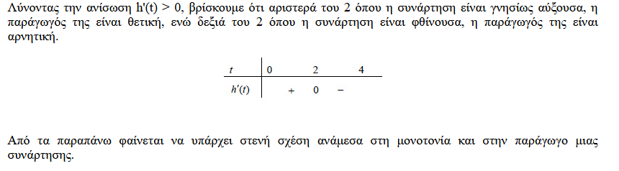
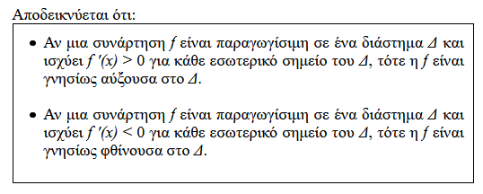

Slide 12
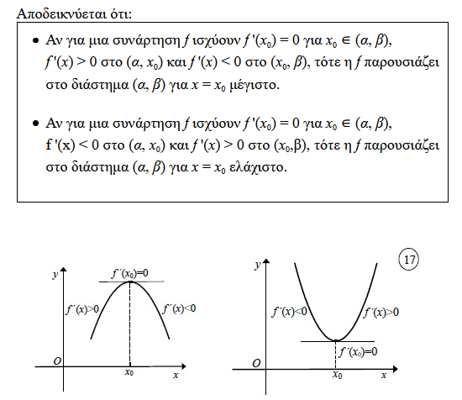
Μελέτη συνάρτησης

Slide 13
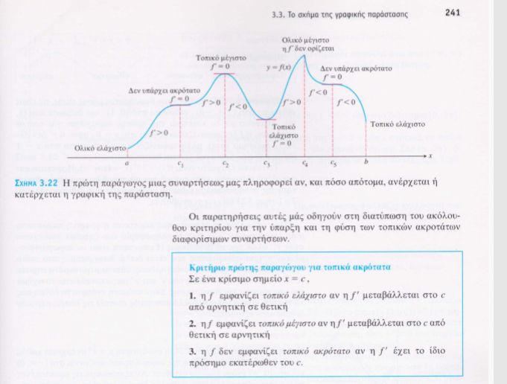
Μελέτη συνάρτησης

Slide 14
Ασκήσεις παραγώγισης απλών συναρτήσεων

Slide 15
Εύρεση εφαπτομένης καμπύλης σε σημείο
Άσκηση 1
Να βρεθεί η εφαπτομένη της καμπύλης στο σημείο (1,2) και να σχεδιασθεί.
Τι παρατηρείτε;

Slide 16
Μελέτη συναρτήσεων
κλίση = 0
κλίση αρνητική
κλίση θετική,f΄>0

Slide 17
ΥΛΙΚΟ ΜΕΛΕΤΗΣ
ΣΧΟΛΙΚΟ ΒΙΒΛΙΟ Γ’ ΛΥΚΕΙΟΥ
http://ebooks.edu.gr/ebooks/v/html/8547/2732/Mathimatika-G-Lykeiou-ThSp_html-apli/indexB2_2.html
Β ΜΕΡΟΣ-ΚΕΦΑΛΑΙΟ 2- ΔΙΑΦΟΡΙΚΟΣ ΛΟΓΙΣΜΟΣ
Β2.1 Η ΕΝΝΟΙΑ ΤΗΣ ΠΑΡΑΓΩΓΟΥ
Β2.2 ΠΑΡΑΓΩΓΟΣ ΣΥΝΑΡΤΗΣΗ
Β2.3 ΚΑΝΟΝΕΣ ΠΑΡΑΓΩΓΙΣΗΣ
Β2.7 ΑΚΡΟΤΑΤΑ ΣΥΝΑΡΤΗΣΗΣ

